Slide 1

Spontaneous Symmetry Breaking and the Higgs Mechanism
自发对称性破缺与希格斯机制
中期报告
Reporter: Chen Yixiao（陈益枭）
Tang Puchen（汤普臣）Shu Runtong（舒润桐） Chen Yixiao（陈益枭）
Department of Physics, Fudan University
8 May 2026

Slide 2
Presentation
Agenda
01/问题与困境：规范对称性为何禁止质量项
02/破缺的真空：Mexican Hat势与SSB
03/无质量的代价：Goldstone定理
04/质量的诞生：Abelian Higgs机制
05/结论与展望

Slide 3
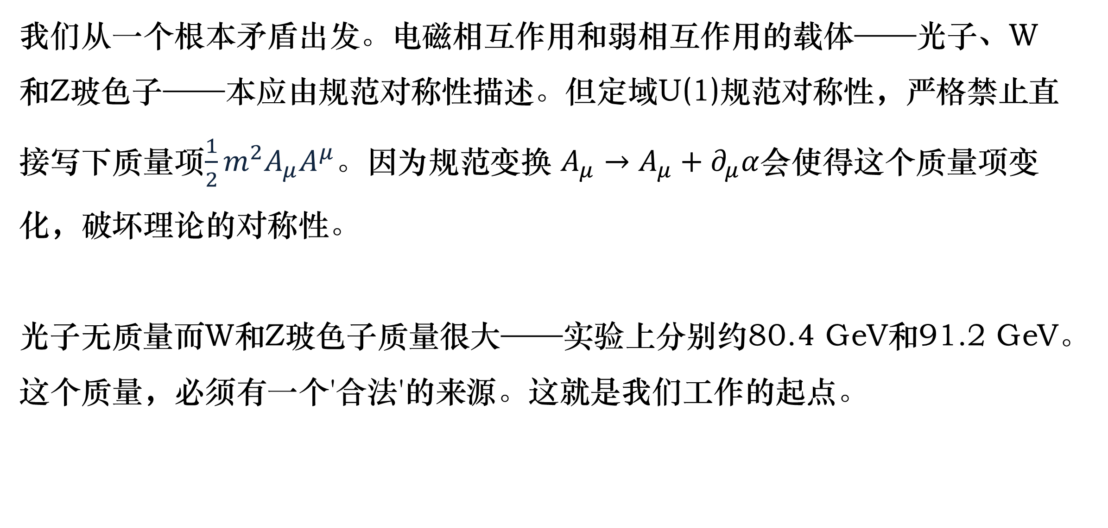
01问题与困境：规范对称性为何禁止质量项
我们从一个根本矛盾出发。电磁相互作用和弱相互作用的载体——光子、W和Z玻色子——本应由规范对称性描述。但定域U(1)规范对称性，严格禁止直接写下质量项$\frac{1}{2}m^{2}A_{μ}A^{μ}$。因为规范变换 $A_{μ}→A_{μ}+∂_{μ}α$会使得这个质量项变化，破坏理论的对称性。
光子无质量而W和Z玻色子质量很大——实验上分别约80.4 GeV和91.2 GeV。这个质量，必须有一个'合法'的来源。这就是我们工作的起点。
规范对称性禁止质量项，参见 Schwartz (2014) Ch.28 [1]

Slide 4
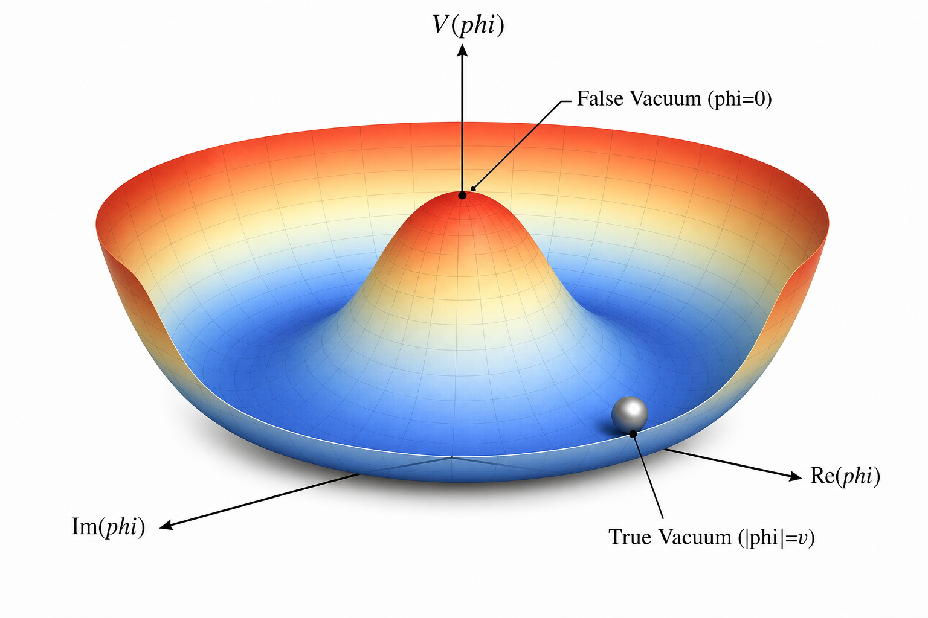
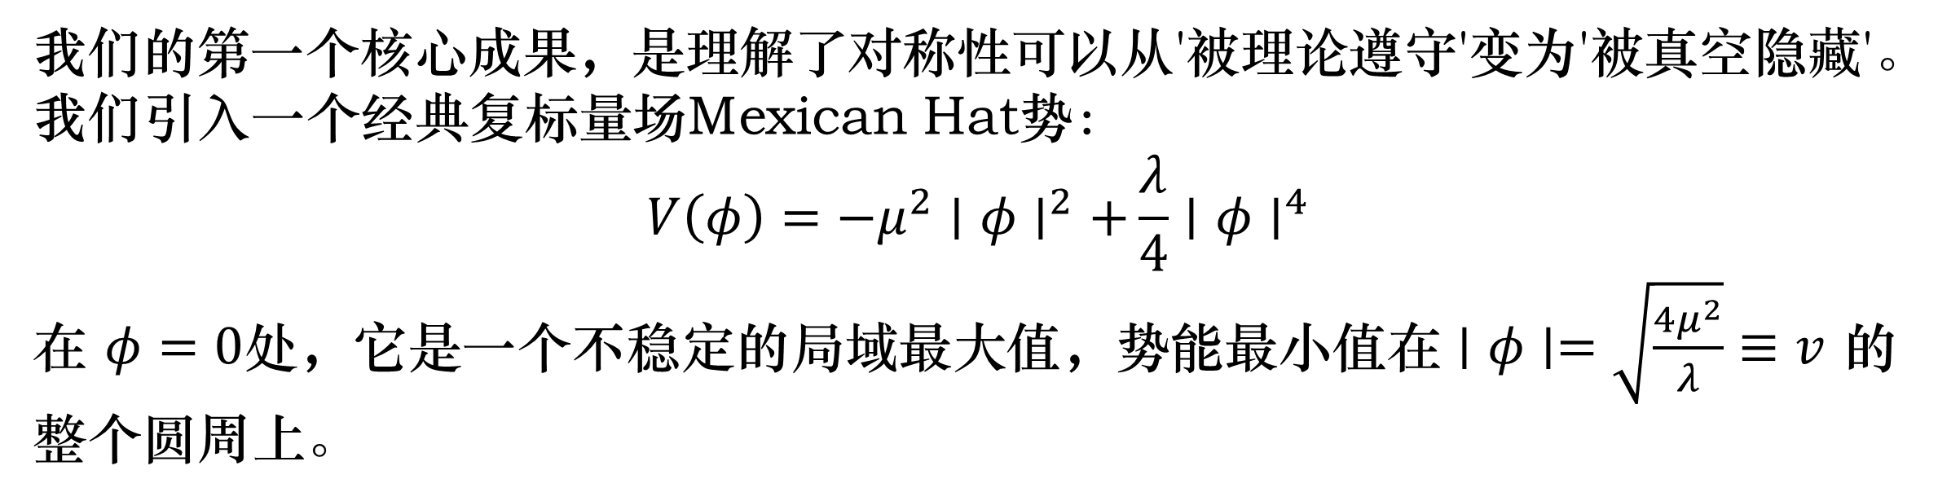
02 破缺的真空：Mexican Hat势与SSB
我们的第一个核心成果，是理解了对称性可以从'被理论遵守'变为'被真空隐藏'。我们引入一个经典复标量场Mexican Hat势：
$$V\left(φ\right)=−μ^{2}∣φ∣^{2}+\frac{λ}{4}∣φ∣^{4}$$
在 $φ=0$处，它是一个不稳定的局域最大值，势能最小值在 $∣φ∣=\sqrt{\frac{4μ^{2}}{λ}}≡v$ 的整个圆周上。
此时理论具有U(1)对称性，且势场有无限多的简并态，但物理上的真空只能随机选择其中一个简并态，比如我们约定真空期望值为实数v。此时，真空不再具有U(1)对称性——对称性自发破缺。

Slide 5
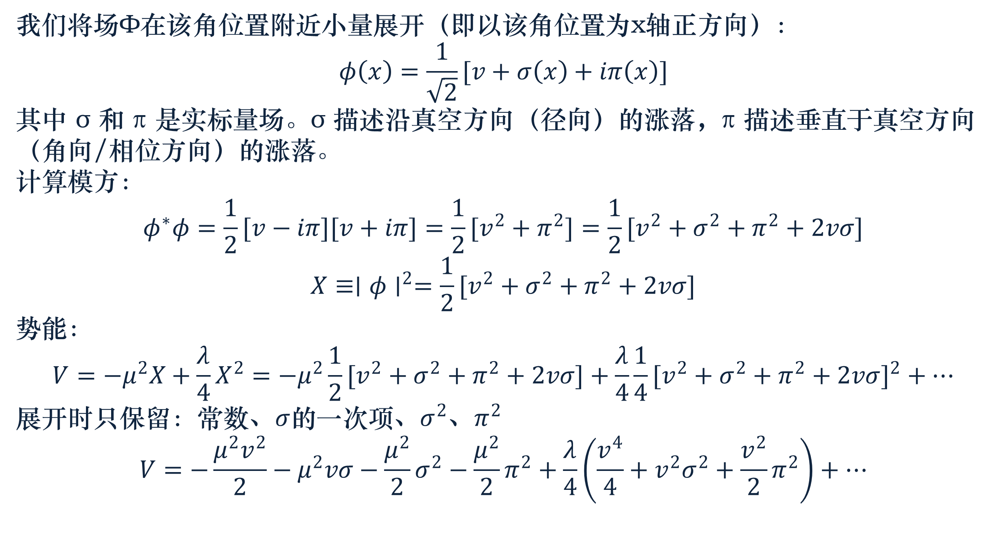
03 无质量的代价：Goldstone定理
我们将场Φ在该角位置附近小量展开（即以该角位置为x轴正方向）：
$$φ\left(x\right)=\frac{1}{\sqrt{2}}[v+σ\left(x\right)+iπ\left(x\right)]$$
其中 σ 和 π 是实标量场。σ 描述沿真空方向（径向）的涨落，π 描述垂直于真空方向（角向/相位方向）的涨落。
计算模方：
$$φ^{∗}φ=\frac{1}{2}[v−iπ][v+iπ]=\frac{1}{2}[v^{2}+π^{2}]=\frac{1}{2}[v^{2}+σ^{2}+π^{2}+2vσ]$$
$$X≡∣φ∣^{2}=\frac{1}{2}[v^{2}+σ^{2}+π^{2}+2vσ]$$
势能：
$$V=−μ^{2}X+\frac{λ}{4}X^{2}=−μ^{2}\frac{1}{2}[v^{2}+σ^{2}+π^{2}+2vσ]+\frac{λ}{4}\frac{1}{4}[v^{2}+σ^{2}+π^{2}+2vσ]^{2}+⋯$$
展开时只保留：常数、$σ$的一次项、$σ^{2}$、$π^{2}$
$$V=−\frac{μ^{2}v^{2}}{2}−μ^{2}vσ−\frac{μ^{2}}{2}σ^{2}−\frac{μ^{2}}{2}π^{2}+\frac{λ}{4}\left(\frac{v^{4}}{4}+v^{2}σ^{2}+\frac{v^{2}}{2}π^{2}\right)+⋯$$

Slide 6
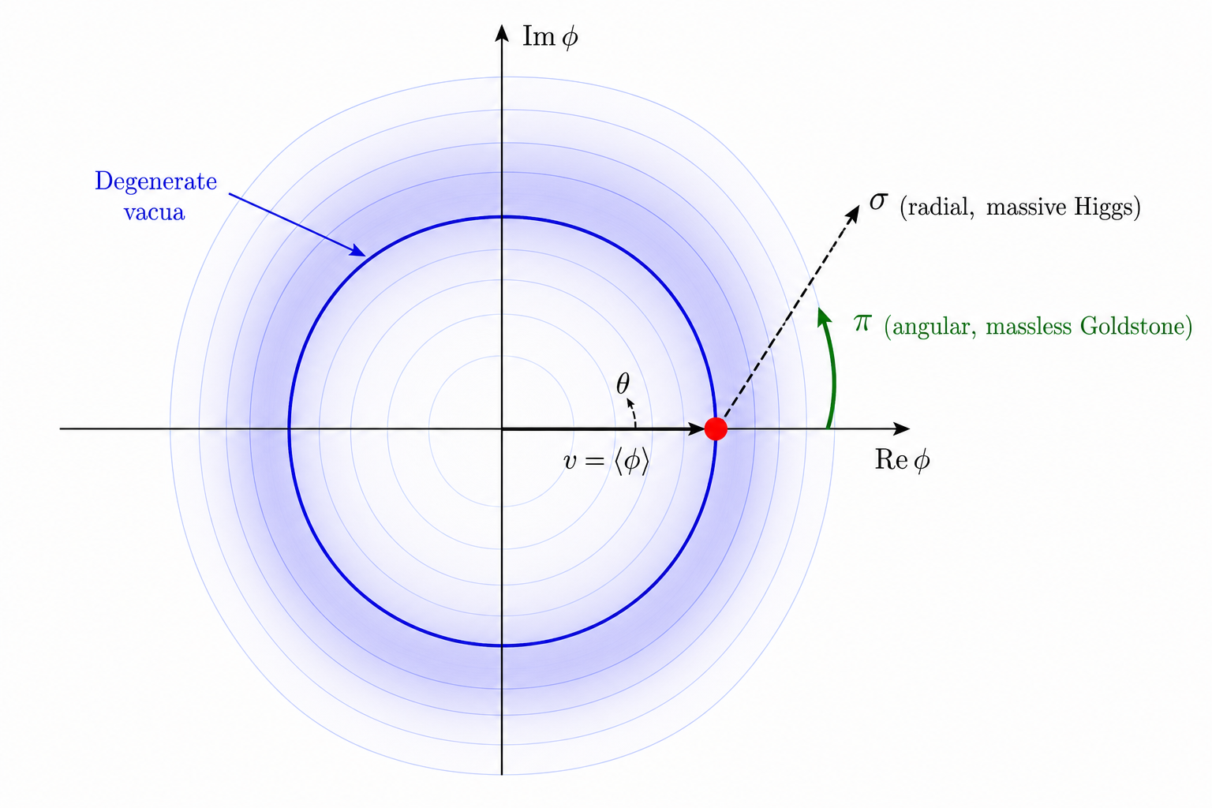
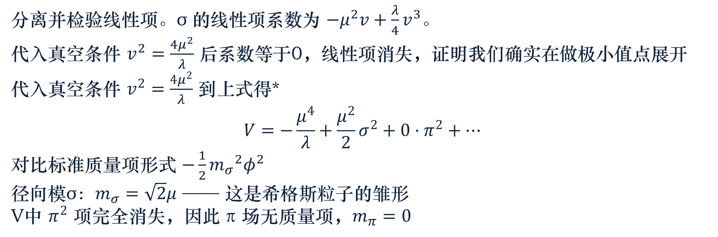
03 无质量的代价：Goldstone定理
分离并检验线性项。σ 的线性项系数为 $−μ^{2}v+\frac{λ}{4}v^{3}$。
代入真空条件 $v^{2}=\frac{4μ^{2}}{λ}$ 后系数等于0，线性项消失，证明我们确实在做极小值点展开
代入真空条件 $v^{2}=\frac{4μ^{2}}{λ}$ 到上式得*
$$V=−\frac{μ^{4}}{λ}+\frac{μ^{2}}{2}σ^{2}+0⋅π^{2}+⋯$$
对比标准质量项形式 $−\frac{1}{2}{m_{σ}}^{2}φ^{2}$
径向模σ：$m_{σ}=\sqrt{2}μ$ —— 这是希格斯粒子的雏形
V中 $π^{2}$ 项完全消失，因此 π 场无质量项，$m_{π}=0$
这对应第二个关键定理：Goldstone定理。每个破缺的连续整体对称性生成元，必然对应一个无质量标量粒子。U(1)有1个生成元被破缺，因此我们得到1个戈德斯通玻色子π。
Goldstone 定理证明见 Goldstone, Salam & Weinberg (1962) [4]

Slide 7
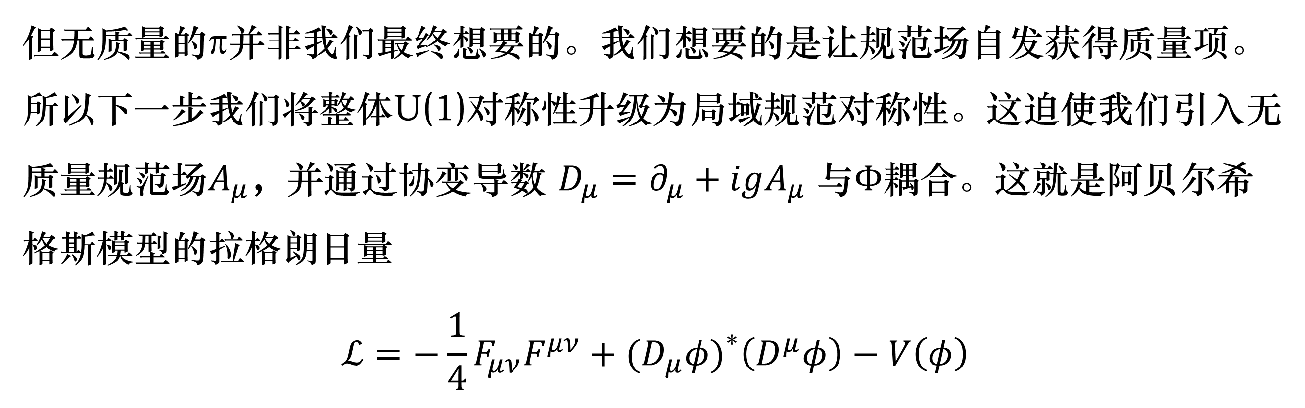
04 质量的诞生：Abelian Higgs机制
但无质量的π并非我们最终想要的。我们想要的是让规范场自发获得质量项。所以下一步我们将整体U(1)对称性升级为局域规范对称性。这迫使我们引入无质量规范场$A_{μ}$，并通过协变导数 $D_{μ}=∂_{μ}+igA_{μ}$ 与$Φ$耦合。这就是阿贝尔希格斯模型的拉格朗日量
$$ℒ=−\frac{1}{4}F_{μν}F^{μν}+{(D}_{μ}φ{\left.)\right.}^{∗}\left(D^{μ}φ\right)−V\left(φ\right)$$

Slide 8
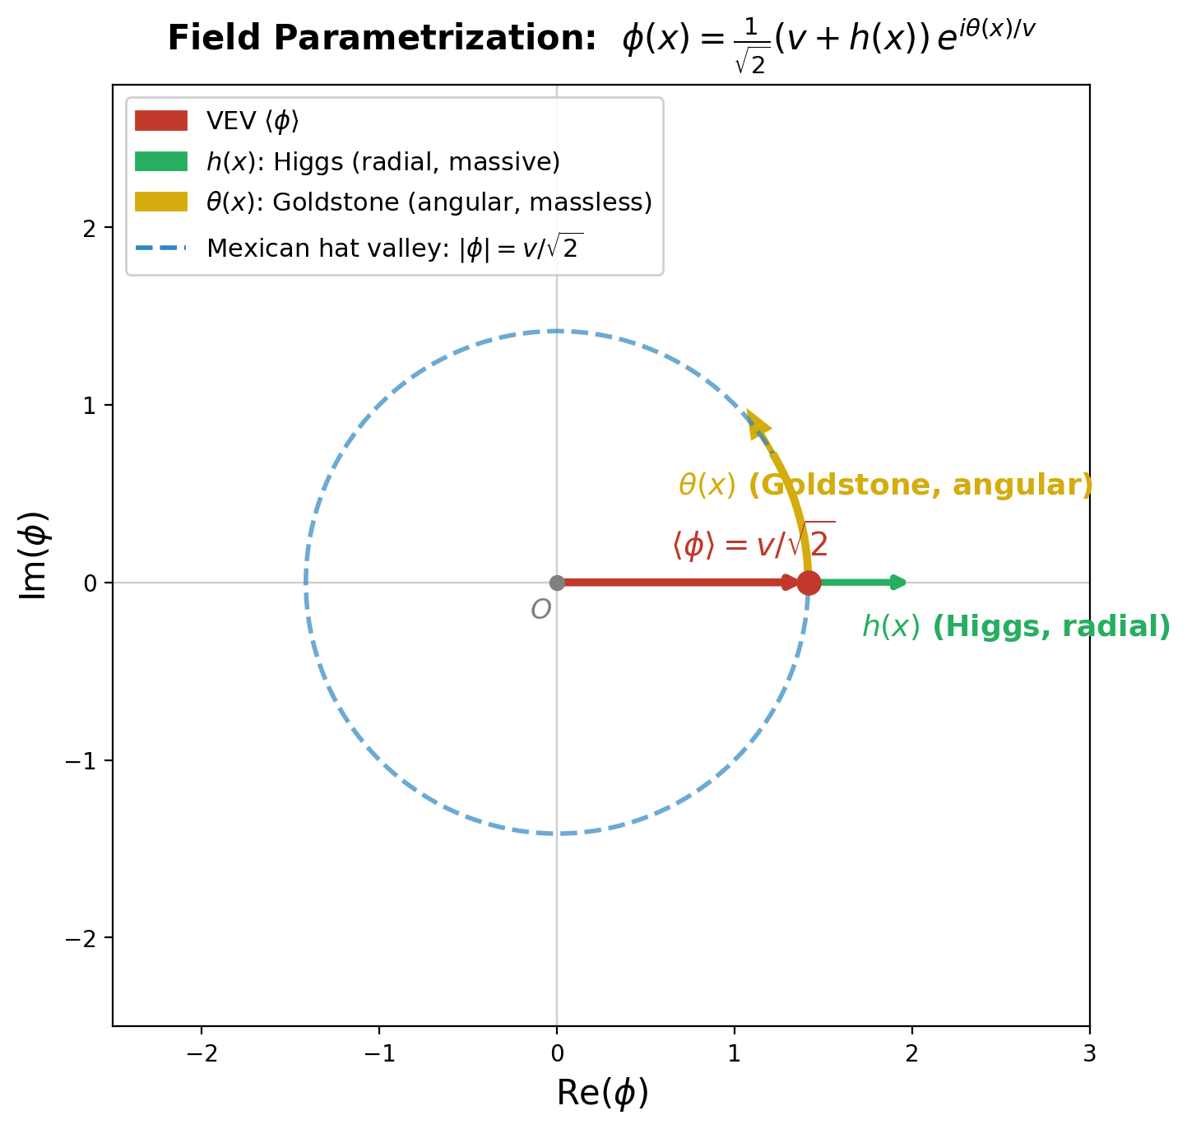
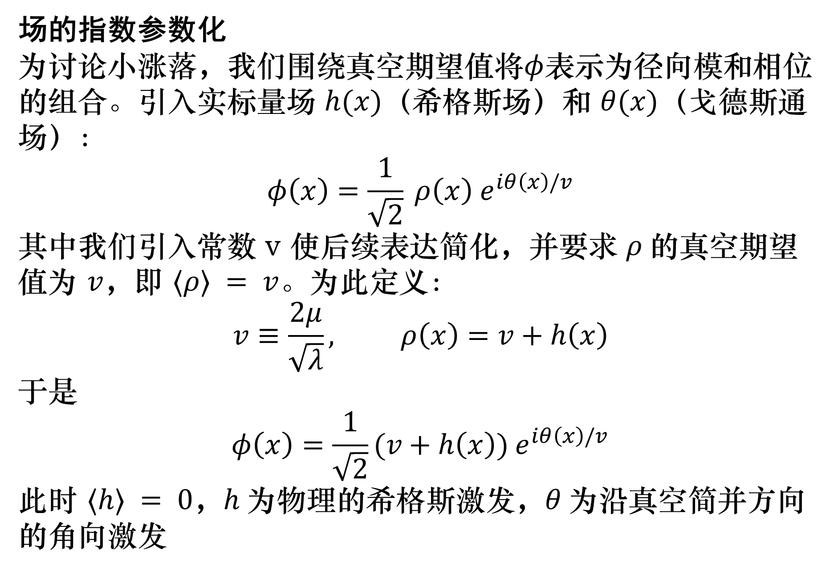
04 质量的诞生：Abelian Higgs机制
场的指数参数化
为讨论小涨落，我们围绕真空期望值将$φ$表示为径向模和相位的组合。引入实标量场 $h(x)$（希格斯场）和 $θ(x)$（戈德斯通场）：
$$φ\left(x\right)=\frac{1}{\sqrt{2}} ρ\left(x\right) e^{iθ\left(x\right)/v}$$
其中我们引入常数 v 使后续表达简化，并要求 $ρ$的真空期望值为 $v$，即 $⟨ρ⟩ = v$。为此定义：
$$v≡\frac{2μ}{\sqrt{λ}}, ρ\left(x\right)=v+h\left(x\right)$$
于是
$$φ\left(x\right)=\frac{1}{\sqrt{2}}(v+h\left(x\right)) e^{iθ\left(x\right)/v}$$
此时 $⟨h⟩ = 0$，$h$为物理的希格斯激发，$θ$为沿真空简并方向的角向激发
Abelian Higgs 机制推导参见 Higgs (1964) [2] 与 Englert & Brout (1964) [3]

Slide 9
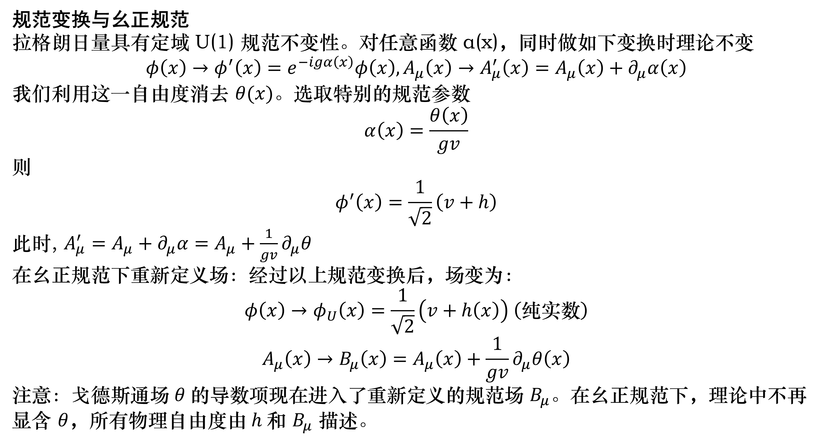
04 质量的诞生：Abelian Higgs机制
规范变换与幺正规范
拉格朗日量具有定域 U(1) 规范不变性。对任意函数 α(x)，同时做如下变换时理论不变
$$φ\left(x\right)→φ^{′}\left(x\right)=e^{−igα\left(x\right)}φ\left(x\right), A_{μ}\left(x\right)→A_{μ}^{′}\left(x\right)=A_{μ}\left(x\right)+∂_{μ}α\left(x\right)$$
我们利用这一自由度消去 $θ(x)$。选取特别的规范参数
$$α\left(x\right)=\frac{θ\left(x\right)}{gv}$$
则
$$φ^{′}\left(x\right)=\frac{1}{\sqrt{2}}\left(v+h\right)$$
此时, $A_{μ}^{′}=A_{μ}+∂_{μ}α=A_{μ}+\frac{1}{gv}∂_{μ}θ$
在幺正规范下重新定义场：经过以上规范变换后，场变为：
$$φ\left(x\right)→φ_{U}\left(x\right)=\frac{1}{\sqrt{2}}\left(v+h\left(x\right)\right) \left(\text{纯实数}\right)$$
$$A_{μ}\left(x\right)→B_{μ}\left(x\right)=A_{μ}\left(x\right)+\frac{1}{gv}∂_{μ}θ\left(x\right)$$
注意：戈德斯通场$θ$的导数项现在进入了重新定义的规范场 $B_{μ}$。在幺正规范下，理论中不再显含 $θ$，所有物理自由度由$h$和 $B_{μ}$ 描述。

Slide 10
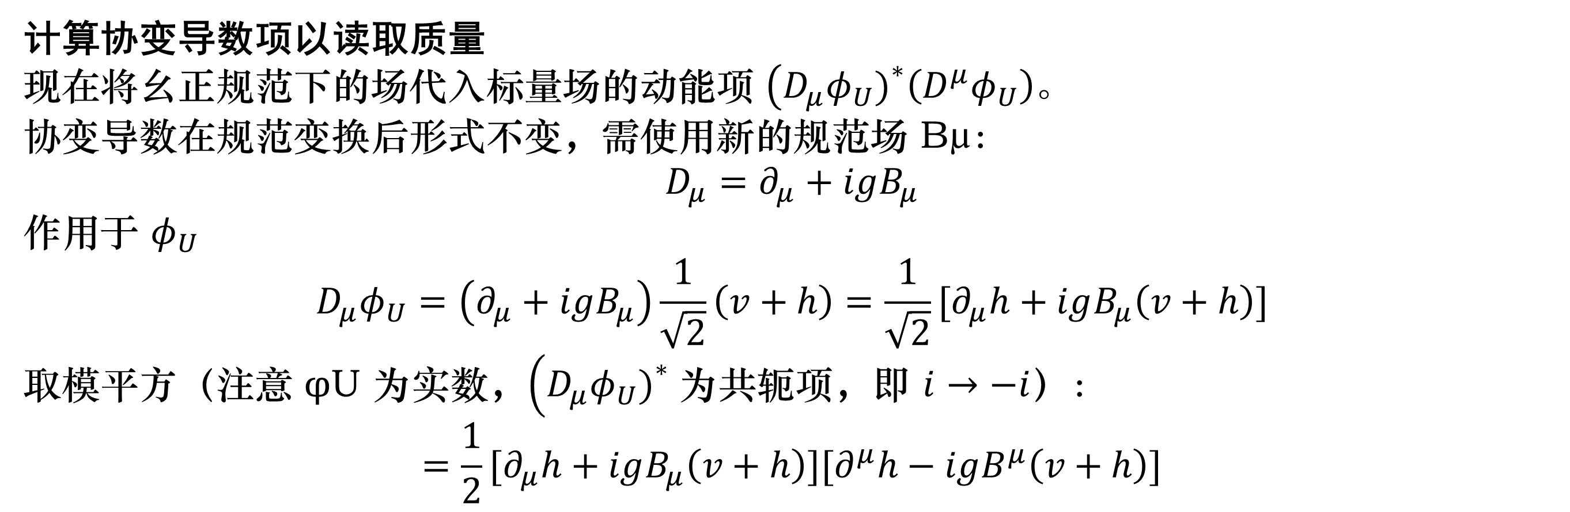
04 质量的诞生：Abelian Higgs机制
计算协变导数项以读取质量
现在将幺正规范下的场代入标量场的动能项 $\left(D_{μ}φ_{U}{\left.)\right.}^{∗}\left(D^{μ}φ_{U}\right)\right.$。
协变导数在规范变换后形式不变，需使用新的规范场 Bμ：
$$D_{μ}=∂_{μ}+igB_{μ}$$
作用于 $φ_{U}$
$$D_{μ}φ_{U}=\left(∂_{μ}+igB_{μ}\right)\frac{1}{\sqrt{2}}\left(v+h\right)=\frac{1}{\sqrt{2}}[∂_{μ}h+igB_{μ}\left(v+h\right)]$$
取模平方（注意 φU 为实数，$\left(D_{μ}φ_{U}{\left.)\right.}^{∗}\right.$ 为共轭项，即 $i→−i$）：
$$=\frac{1}{2}[∂_{μ}h+igB_{μ}\left(v+h\right)][∂^{μ}h−igB^{μ}\left(v+h\right)]$$

Slide 11
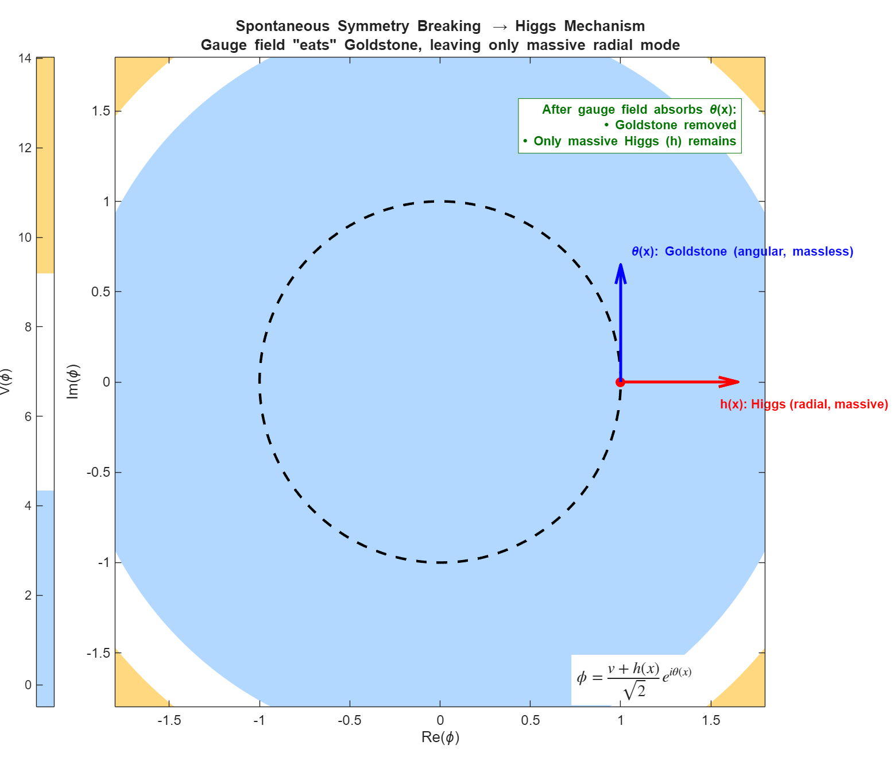
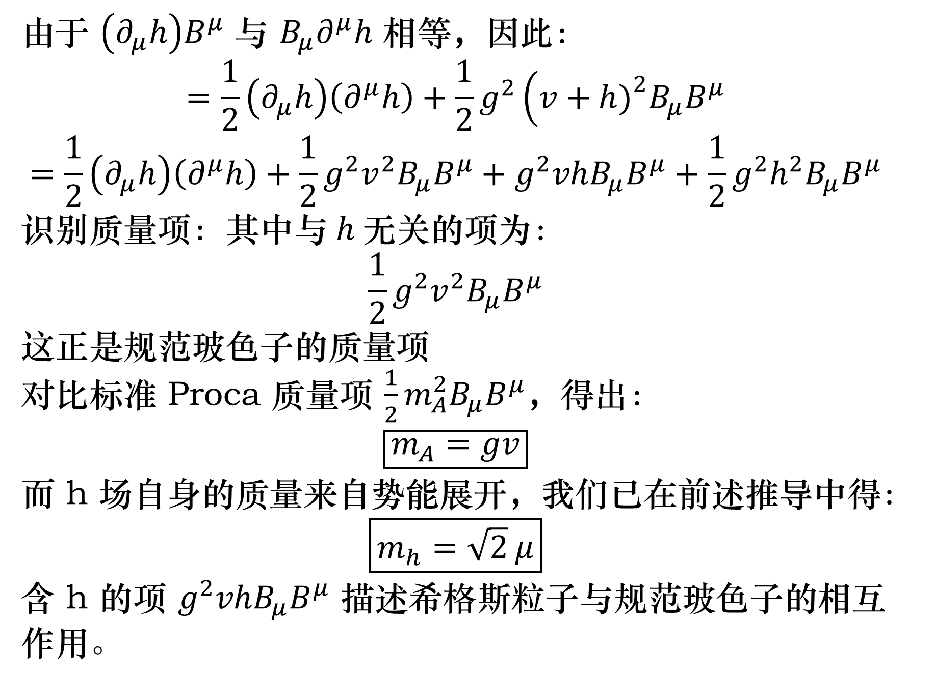
04 质量的诞生：Abelian Higgs机制
由于 $\left(∂_{μ}h\right)B^{μ}$ 与 $B_{μ}∂^{μ}h$ 相等，因此：
$$=\frac{1}{2}\left(∂_{μ}h\right)\left(∂^{μ}h\right)+\frac{1}{2}g^{2}\left(v+h{\left.)\right.}^{2}B_{μ}B^{μ}\right.$$
$$=\frac{1}{2}\left(∂_{μ}h\right)\left(∂^{μ}h\right)+\frac{1}{2}g^{2}v^{2}B_{μ}B^{μ}+g^{2}vhB_{μ}B^{μ}+\frac{1}{2}g^{2}h^{2}B_{μ}B^{μ}$$
识别质量项：其中与$h$无关的项为：
$$\frac{1}{2}g^{2}v^{2}B_{μ}B^{μ}$$
这正是规范玻色子的质量项
对比标准 Proca 质量项 $\frac{1}{2}m_{A}^{2}B_{μ}B^{μ}$，得出：
$$\boxed{m_{A}=gv}$$
而 h 场自身的质量来自势能展开，我们已在前述推导中得：
$$\boxed{m_{h}=\sqrt{2} μ}$$
含 h 的项 $g^{2}vhB_{μ}B^{μ}$ 描述希格斯粒子与规范玻色子的相互作用。

Slide 12
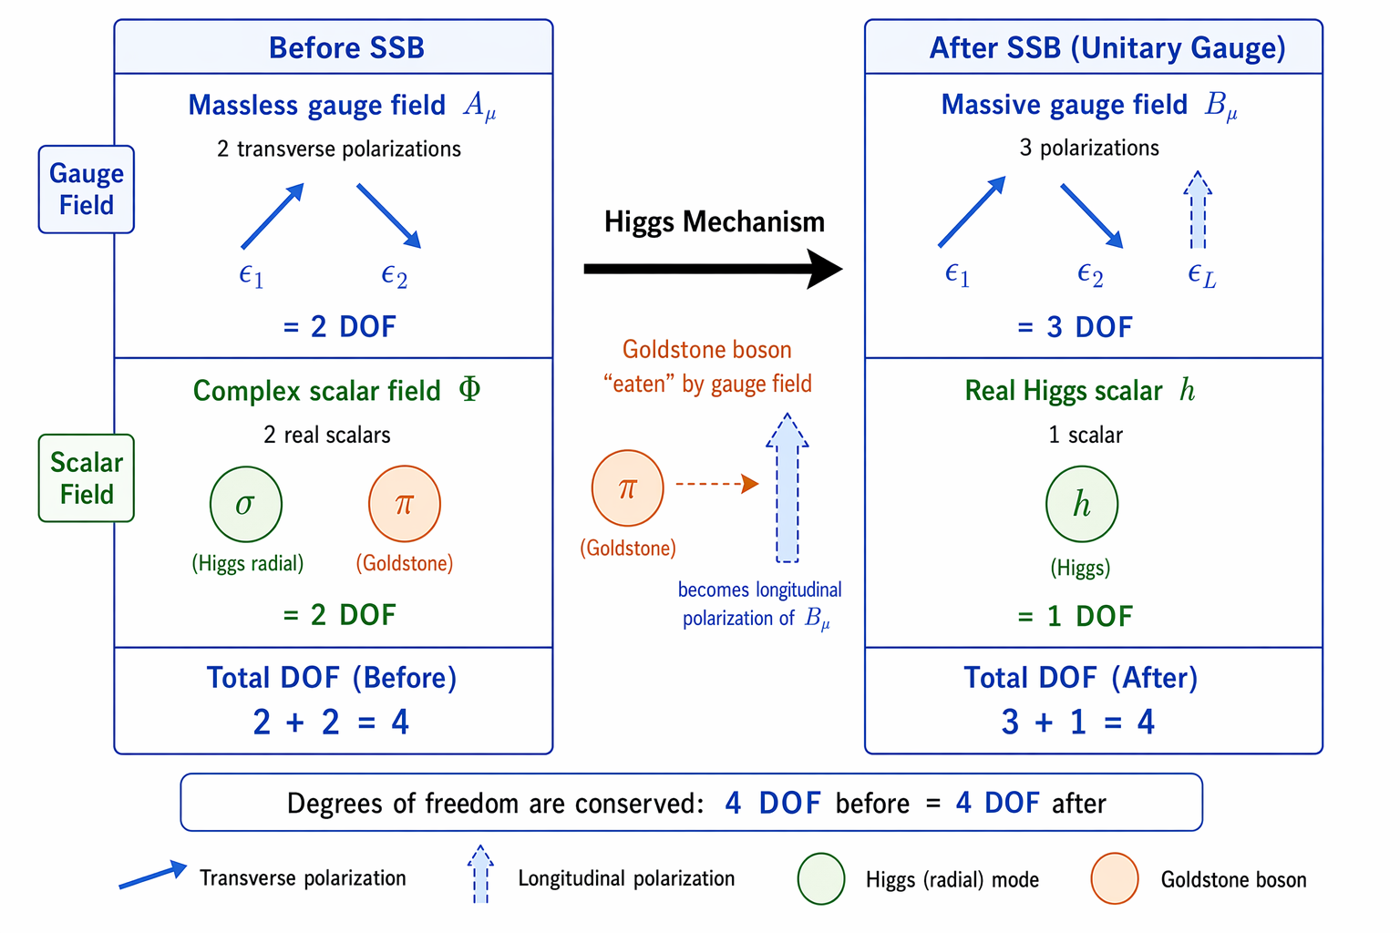

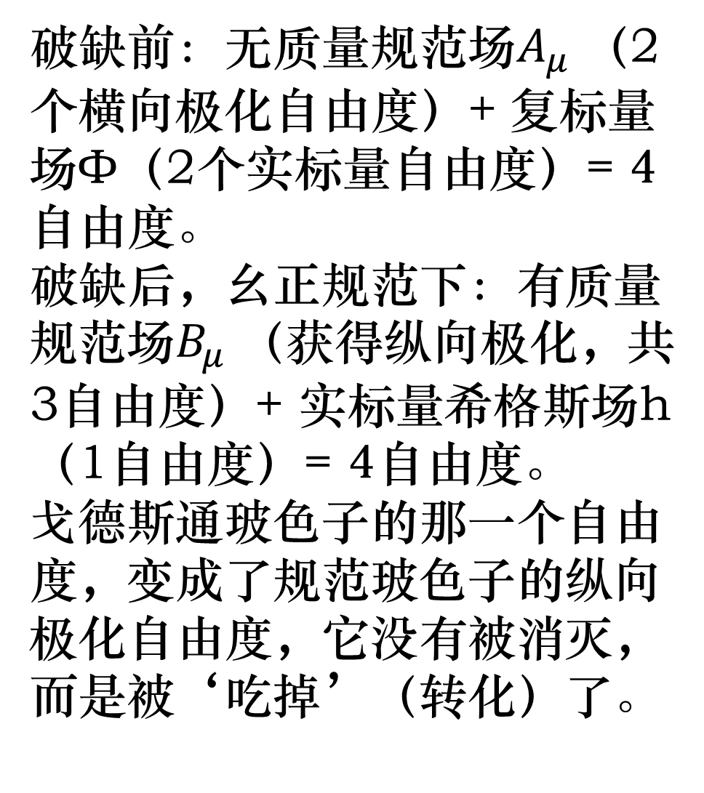
04 质量的诞生：Abelian Higgs机制
戈德斯通玻色子的去向：上述步骤中，$θ(x)$ 通过规范变换被完全吸收进 $B_{μ}$，成为其纵向极化分量
自由度核算验证理论自洽性，在对称性破缺前后，物理自由度的总数不变。
破缺前：无质量规范场$A_{μ}$（2个横向极化自由度）+ 复标量场Φ（2个实标量自由度）= 4自由度。
破缺后，幺正规范下：有质量规范场$B_{μ}$（获得纵向极化，共3自由度）+ 实标量希格斯场h（1自由度）= 4自由度。
戈德斯通玻色子的那一个自由度，变成了规范玻色子的纵向极化自由度，它没有被消灭，而是被‘吃掉’（转化）了。

Slide 13
05/ 总结与展望
成果总结
理解了规范对称性对直接质量项的禁止
掌握了自发对称性破缺的物理图像与数学框架：Mexican Hat势、简并真空、Goldstone定理
成功推导了阿贝尔希格斯机制，证明了规范场如何通过'吃掉'戈德斯通玻色子获得质量
能用自由度计数解释 Higgs 机制的本质
未来展望
未来，我们将把这一机制推广到非阿贝尔规范群（SU(2)×U(1)），应用到电弱统一理论标准模型中，最终解释W和Z玻色子的质量起源
电弱统一模型参见 Weinberg (1967)；非阿贝尔推广见 Kibble (1967)

Slide 14
THANK YOU!
Reporter: Chen Yixiao（陈益枭）
Tang Puchen（汤普臣）Shu Runtong（舒润桐） Chen Yixiao（陈益枭）
Department of Physics, Fudan University
8 May 2026

Slide 15
附录
参考文献
[1] Matthew D. Schwartz, Quantum Field Theory and the Standard Model, Cambridge University Press, 2014, Chapters 28–29.
[2] Peter W. Higgs, Broken Symmetries and the Masses of Gauge Bosons, Physical Review Letters 13, 508 (1964).
[3] F. Englert and R. Brout, Broken Symmetry and the Mass of Gauge Vector Mesons, Physical Review Letters 13, 321 (1964).
[4] J. Goldstone, A. Salam and S. Weinberg, Broken Symmetries, Physical Review 127, 965 (1962).
[5] Sidney Coleman, Aspects of Symmetry: Selected Erice Lectures, Cambridge University Press, 1985, Chapter 5: Secret Symmetry.

